Slide 1




Legia Akademicka
Ochotnicze szkolenie wojskowe dla studentów
realizowane przez:
Akademię Wychowania Fizycznego im. E. Piaseckiego w Poznaniu
Ministerstwo Nauki i Szkolnictwa Wyższego
oraz
Ministerstwo Obrony Narodowej

Slide 2
Etapy dołączenia do programu
Legia
Akademicka
Odbycie dobrowolnej zasadniczej służby wojskowej
Wypełnienie i złożenie dokumentów do koordynatorów Uczelni
Przystąpienie do zajęć i zdanie egzaminu teoretycznego
Odbycie i zaliczenie ćwiczeń praktycznych w jednostce
Dalszy samodzielny rozwój jako absolwent Legii Akademickiej
krok
po
kroku

Slide 3

Dobrowolna służba zasadnicza
Samodzielne zgłoszenie się do Wojskowego Centrum Rekrutacji Poznań ul. Rolna 51/53
Odbycie 28 dniowej służby wojskowej*
Złożenie przysięgi wojskowej
Status żołnierza rezerwy
*w tym między innymi: bezpłatne wyżywienie, 6300zł brutto, bezpłatne zakwaterowanie, zniżki na przejazdy PKP

Slide 4

Wypełnienie i złożenie dokumentów
Złożenie wyznaczonych dokumentów do koordynatorów programu*
- prof. AWF dr hab. inż. Marek Sokołowski
mgr Pola Jalowska
pokój 319
Składania dokumentów odbywa się w okresie marzec - kwiecień*
Część teoretyczna organizowana jest przez AWF Poznań
*termin i rodzaj składanych dokumentów uzależniony jest od dat wyznaczonych przez Ministerstwo Nauki i Szkolnictwa Wyższego

Slide 5

Uczestnictwo w zajęciach
i zdanie egzaminu teoretycznego
Obecność na zajęciach
Zdanie egzaminu teoretycznego, sposób egzaminu – test
*zajęcia mogą odbywać się zdalnie

Slide 6
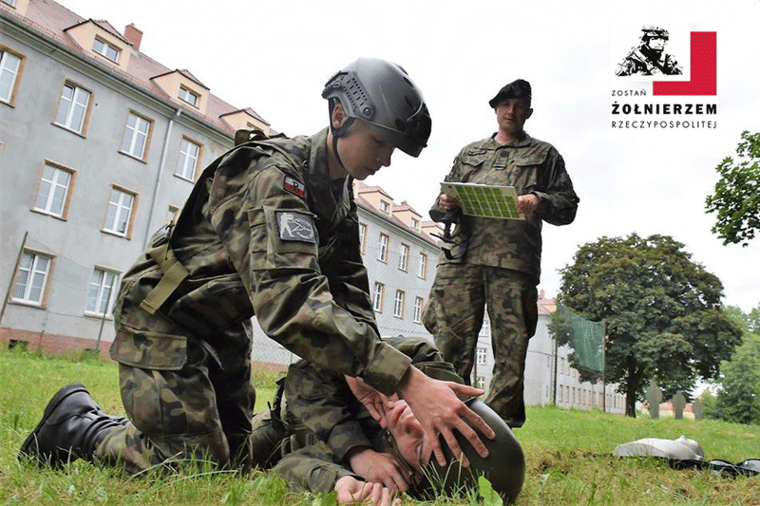
Odbycie i zaliczenie ćwiczeń praktycznych w jednostce wojskowej
Po pozytywnym zakończeniu części teoretycznej, wybiera się spośród wybranych szkół wojskowych i ośrodków specjalistycznych lub jednostek wojskowych, które prowdzaą część praktyczną Legii Akademickiej
w której chciałoby się odbyć zajęcia praktyczne.
Możliwość uczestnictwa w kursach specjalistycznych np. kryptologia, cyberbezpieczeństwo, Żandarmeria Wojskowa
Za część praktyczną odpowiada jednostka Wojskowe Centrum Rekrutacji
*w tym między innymi: bezpłatne wyżywienie, 193zł/ dzień * 21 – 28 dni, bezpłatne zakwaterowanie, zniżki na przejazdy PKP

Slide 7

Plusy wzięcia udziału w programie Legi Akademickiej
możliwość łatwego zarobku
możliwość szybkiego awansu*
więcej możliwości na rynku pracy
prestiż i rozwój osobisty
*po części zajęciach teoretycznych i praktycznych zostaje się podoficerem, następnie w ciągu 2-3 lat można zostać oficerem Wojska Polskiego

Slide 8

Dziękujemy za uwagę
Po więcej informacji dotyczących poprzednich edycji zapraszamy do strony internetowej
AWF Poznań - Legia Akademicka
lub
Pokój 319 Nowy Budynek Dydaktyczny

